Slide 1
Звук Ч.

Slide 2
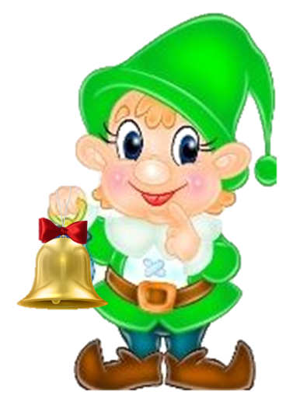
Расскажи.

Slide 3
Где звук Ч в начале слова.

